Slide 1
Tablero de Control Integral
Informe de Seguimiento jueves 05/10/23

Slide 2



Tablero de control integrado
RESPONSABLE | DOCENTES | SITUACIÓN ACTUAL | PRÓXIMO HITO | OBJETIVO
ServerWise
B. Luna | G. Brassesco | Gestión I - 96% Gestión II - 92% Desarr. Producto - 63% | Elaboración manual de usuario e instalación 2/11/2023 | 16/11/2023 73%
Handy
L. Canalini | G. Brassesco | Etapa de Desarrollo 65% | Testing 06/11/2023 | 23/11/2023 69%
AgroIA
Tomás Molino | C. Crescentini E. Cortez | Desarrollo 95% | Testing 17/10/2023 | 20/11/2023 83%
CRICERD
Macarena Pesce | G. Brassesco | Fase de Desarrollo 36% | Arduino - Integrar HW 06/10/2023 | 23/11/2023 61%
buscAR
Martín Méndez | Roberto Eribe | R3 - Baja de objeto 70% | R4 Recuperar Cuenta 16/10/2023 | Implementación 26/11/2023 77%
Cubitorium
Guido Dipietro | Roberto Eribe | Sprint 7: Personalizar perfiles de usuario 1% Pruebas funcionales 1% | Sprint 7: Realizar pruebas de rendimiento 17/10/2023 | 10/11/2023 77,1%

Slide 3
Tablero de control integrado
RESPONSABLE | DOCENTES | SITUACIÓN ACTUAL | PRÓXIMO HITO | OBJETIVO
AgroAgil
Lourdes González | C. Crescentini E. Cortez | Etapa de Desarrollo 55% Implementación 55% | Último release 08/10/2023 | 30/11/2023 72%
DoCo
M Raiter | R. Eribe G. Brassesco | Desarrollo del proyecto 77,27% | Reputación y reportes e integración” 20/10/2023 | 30/11/2023 79,11%
Sistema Integral para la Fundación de Hemofilia
Roni Diament | R. Eribe | En Ejecución 79% | Control 26/10/2023 | 30/11/2023 83%
BeeSafe
Jorgelina Rial | C. Crescentini, E. Cortez | Desarrollo 60% | Pruebas 30/10/2023 | 30/11/2023 79%
AInterview
Facundo Herrera | C. Crescentini, E. Cortez | Desarrollo del Código Fuente 70% | Elaborar plan de pruebas 10/10/2023 | 01/11/2023 74%
Experiment Hub
J.I. Cuiule | R. Eribe | Sprint 5 35% | Despliegue de arquitectura en DO 23/10/2023 | 23/11/2023 58%

Slide 4
Tablero de control integrado
RESPONSABLE | DOCENTES | SITUACIÓN ACTUAL | PRÓXIMO HITO | OBJETIVO
SmartEd
Ramiro Luengo | C. Crescentini E. Cortez | Desarrollos: -Módulo de Notificaciones 100% Módulo de Cursos 80% | Desarrollo del módulo de Reportes - 07/10/2023 | 30/11/2023 68%
AppAgroIA
Felipe Lucas Otero | C. Crescentini E. Cortez | Diseño Com (75%) Desarrolo Img (80%) Desarrollo Comunidad (40%) | Integración modulo 1 y 4 26/10/2023 | 30/11/2023 60%
AutoSavings
Agustín Meinardo | C. Crescentini E. Cortez | Sprint 1.6 100% | Sprint 1.7 04/10/2023 | 30/11/2023 60%
LabTrack
Iván Arnaudo | C. Crescentini E. Cortez | Desarrollo y Ejecución – Release 2 - 76% | Release 3 09/10/2023 | 05/11/2023 72%

Slide 5
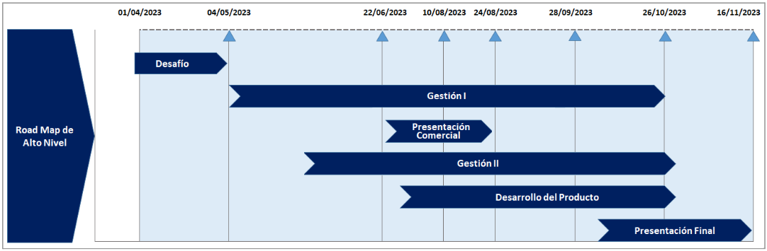

ServerWise
Responsable de Proyecto: Brian Luna
Fechas del Proyecto
Avance
451
Docentes: G. Brassesco
Inicio: 30/03/2023
Esperado: 76%
Fin Estimado: 16/11/2023
Real: 73%
Plan de Trabajo
Puntos de Atención
Despliegue del producto en Servidores con S.O. Windows en plataforma de contenedores: Se debe utilizar Docker Desktop y no es posible instalar este producto como Servicio.
Por este motivo no es recomendable el despliegue con Docker Desktop en un ambiente productivo.
Avances
Objetivo del Proyecto
Por iniciar
Manual de usuario
Documento de Lecciones Aprendidas
Módulo de Notificaciones
Módulo de Configuración General
En Proceso / Revisión
Manual de instalación
Módulo de Reservas de VMs.(Frontend)
Módulo de monitoreo de Servidores y VMs
Diseñar y desarrollar un Sistema que permita controlar el estado de un conjunto de servidores y máquinas virtuales.
Terminado
Documentación del proyecto (Gestión 1)
Presentación Comercial
Paper CONAIISI.
Documentación del producto (excepto Manuales)
Módulo de Reservas de VMs.(BackEnd)
Login SSO OpenId
Gestión de Servidores, VMs y Usuarios.
Despliegue de la versión actual compilada en un servidor (Contenedores)
Objetivo del Producto
Ordenar la gestión de los recursos de hardware de un datacenter:
Programar el tiempo de uso de las máquinas virtuales, que pueda ser limitado.
Controlar el estado de los servidores que alojan las máquinas virtuales,
Ofrecer a los usuarios únicamente las funcionalidades indispensables que resuelve la herramienta que utilizan actualmente
Decisiones Importantes
Para desplegar el producto en servidores con Sistema Operativo Windows se recomienda instalar los componentes como servicio: el BackEnd corriendo en Apache Tomcat, el FrontEnd en Ngnix Http y la base de datos MySQL, todos como servicio de Windows .

Slide 6

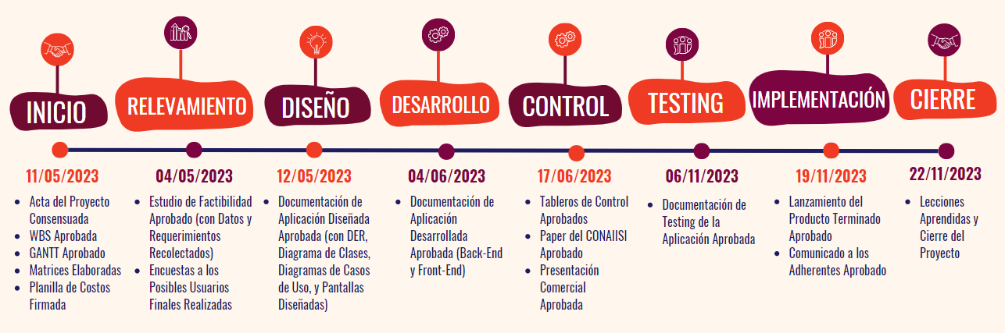
Implementación Handy
Responsable de Proyecto: Federico Bunader
Fechas del Proyecto
Avance
455
Inicio: 04//05/2023
Esperado: 74%
Docentes: G. Brassesco
Fin Estimado: 05/11/2023
Real: 69%
Plan de Trabajo
Puntos de Atención
Riesgos:
No poder entrenar de manera adecuada a la IA del chat para que solucione los problemas relacionados con las recomendaciones. Impacto: Bajo - Probabilidad: Media
No poder abarcar todas las funcionalidades pensadas desde el inicio. Impacto: Medio - Probabilidad: Media
Issues: Complejidad del renderizado de las imágenes de las publicaciones para la visualización mediante realidad aumentada. Impacto: Medio
Avances
Objetivo del Proyecto
Finalizaron las etapas de Inicio, Relevamiento y Diseño (finalizamos el 20/07/2023)
Desarrollo de la página web (comenzamos el 04/06/2023)
Comenzó el desarrollo y entrenamiento de la Inteligencia Artificial (04/09/2023)
Comenzó el módulo de implementación de Realidad Aumentada (11/09/2023)
Comenzó la unificación de diferentes tipos de logueo (25/09/2023)
Comenzó el desarrollo front-end de la calificación de usuarios y publicaciones (29/09/2023)
Implementar una página web donde la gente pueda poner sus herramientas en alquiler (con posibilidad de compra) y/o alquilar (con posibilidad de compra) las herramientas de otras personas por un costo y tiempo determinado.
Objetivo del Producto
Permitir que las personas puedan alquilar, comprar, vender o dar en alquiler herramientas por un costo y tiempo determinado a través de una página web.
Decisiones Importantes
Para implementar la realidad aumentada, se cambió la librería que se iba a utilizar (vamos a utilizar un componente open-source de Google llamado "Model Viewer")
Se decidió restringir el universo de herram. a las que el modelo tendrá acceso a recomendar.
Se decidió no poder realizar reservas en la página. Por lo tanto, sí o sí la fecha de inicio será la del día en que se realiza la operación.

Slide 7
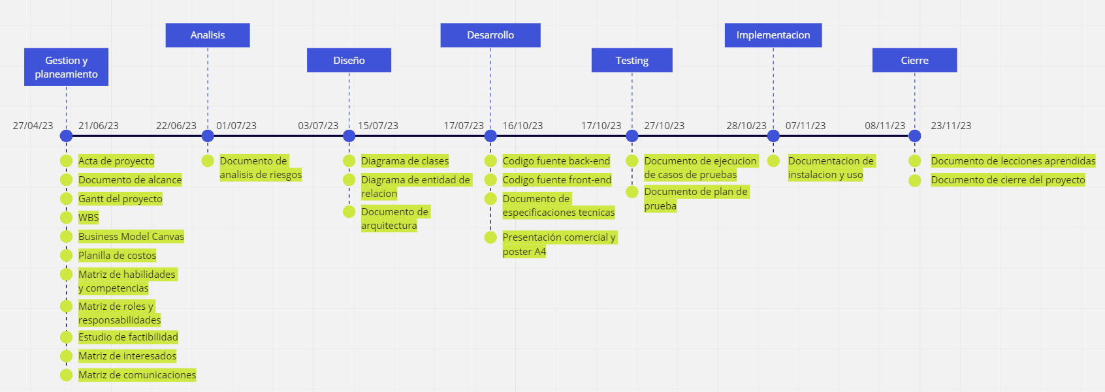
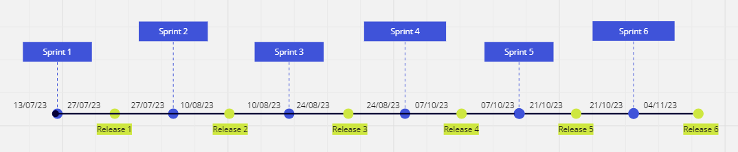
AgroIA
Responsable de Proyecto:
Tomás Molino
Fechas del Proyecto
Avance
407
Inicio: 27/04/2023
Esperado: 80%
Docentes: C Crescentini, E. Cortez
Fin Estimado: 20/11/2023
Real: 83%
Plan de Trabajo
Puntos de Atención
Issue:
No se lograron alcanzar las fechas esperadas para la entrega del desarrollo de algunos módulos. Lo que obligó a cada equipo a seguir por su cuenta (Impacto: medio).
Avances
Etapa de gestión y planeamiento 100% completa
Etapa de análisis 100% completa
Etapa de diseño 100% completa
Etapa de desarrollo 95% completa
Desarrollo de funcionalidades mínimas 100% completo
Elaborar la presentación comercial y el poster 100% completo
Desarrollo del paper del CONAIISI
Release 5: implementación de dashboards
Desarrollo del sistema 85% completo (inicio sprint 6, refinado final y completar los dashboards)
Objetivo del Proyecto
Desarrollar e implementar un sistema para los campos de cultivo que facilite la toma de decisiones relacionadas a la producción agraria.
Objetivo del Producto
Decisiones Importantes
Desarrollar soluciones para identificar y diagnosticar enfermedades, plagas u otros problemas de salud en cultivos mediante el análisis de imágenes agrícolas, con el objetivo de proporcionar recomendaciones precisas y oportunas para el manejo y tratamiento de los cultivos.
Se decidió implementar un mockeo de los módulos que iban a ser desarrollados por el otro grupo ante la imposibilidad de seguir avanzando en conjunto. A su vez, se decidió documentar y subir todo lo desarrollado en nuestros módulos para que el otro grupo sea capaz de realizar su trabajo

Slide 8
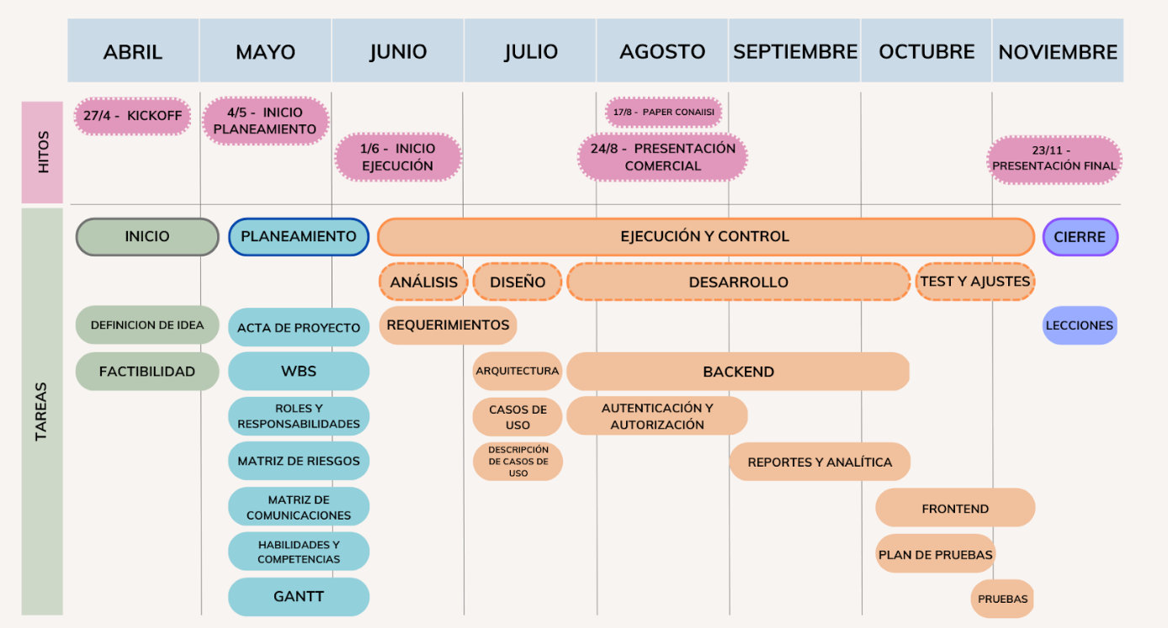
452
CRICERD
Responsable de Proyecto:
Macarena Pesce
Fechas del Proyecto
Avance
Docentes: G. Brassesco
Inicio: 27/04/2023
Esperado: 78%
Fin Estimado: 23/11/2023
Real: 61%
Plan de Trabajo
Puntos de Atención
Dificultades técnicas con la implementación del HW. Se avanzó con ayuda de un simulador para realizar una práctica antes de utilizar el HW real, logrando afianzar conocimientos aprendidos a través de la investigación realizada.
Fortalecimiento de la comunicación grupal. En las últimas reuniones, el grupo descuido el hecho de que participen todos y se perdió el seguimiento grupal teniendo una comunicación interna deficiente debido a problemas para sincronizar los horarios para reuniones grupales. Esto se discutió en las últimas reuniones con los integrantes y se llegó a un acuerdo de que en lo que queda del proyecto priorizar la activa participación y comunicación de cada uno de los miembros, decidiendo dejar un dia por semana fijo para reuniones y ver avance, dudas y problemas que se presenten. El resto de los días, cuando sea necesario o pedido, los miembros disponibles se juntarán.
Avances
Se realizaron los diagramas UML (diagrama de clases y DER).
Etapa de Desarrollo
Se avanzó casi en su totalidad el desarrollo correspondiente al backend del sistema y en el testing de dicho módulo.
Se avanzó en el desarrollo frontend:
CU de registro e inicio de sesión de Usuarios, CU de información de animasles, CU de vinculación y lectura de tags de Cerdos
Se avanzó en el desarrollo de Arduino.
Uso de simulador e implementación en HW físico.
Los próximos pasos son terminar de desarrollar el front y arduino, adquirir hardware faltante del alimentador, y vincular el desarrollo arduino al back.
Se entregó el paper, poster y se realizó la presentación comercial.
Objetivo del Proyecto
Construir un sistema que permita el monitoreo y la gestión eficiente de los recursos productivos (cerdos) de manera automatizada y ágil, manteniendo sus valores nominales de peso, alimentación y condiciones ambientales en cada una de las etapas de producción, mediante la incorporación de tecnologías Software y Hardware.
Objetivo del Producto
Decisiones Importantes
Agilizar las tareas del productor de cerdos y minimizar los errores humanos mediante:
Automatización del cálculo de cantidad de alimento recibido por los animales, Asociación automática de las mediciones de peso de cada cerdo a medida que pasan por una balanza. Monitoreo de las condiciones de temperatura, humedad, presión y gases en las áreas críticas. Notificaciones y alertas al productor de eventos relevantes.
Realizar el diseño del Hardware del alimentador (prototipo) para reemplazar al modelo 3D para el MVP.
Decidir la forma de presentación del HW, y si incluimos e implementamos una maqueta para la exposición.
Se optó por no realizar para el MVP el sincronizador de datos debido a que trabajaremos con un único criadero.
Se decidió continuar utilizando React para el frontend y Java para el backend, luego de haber considerado los lenguajes de programación que maneja la mayoría del grupo y de realizar una votación nuevamente,

Slide 9
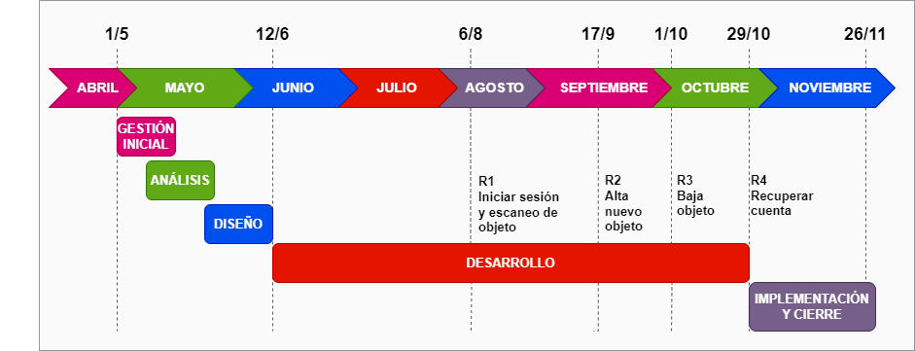
buscAR
Responsable de Proyecto:
Martín Méndez
Fechas del Proyecto
Avance
454
Inicio: 01/05/2023
Esperado: 84%
Docentes: R. Eribe
Fin Estimado: 26/11/2023
Real: 77%
Plan de Trabajo
Puntos de Atención
Riesgo: Alcanzar límite de créditos
mensuales en el proveedor Cloud
Azure por el aumento de las pruebas realizadas. (Impacto: Alto. Probabilidad
de Ocurrencia: Media)
Avances
La aplicación lista el catálogo con los objetos del usuario. (23-08-23)
La aplicación detecta un objeto personal informando la ubicación del mismo. (13-09-23)
La aplicación permite cargar un nuevo objeto personal con la cámara del teléfono móvil. (20-09-23)
Objetivo del Proyecto
Desarrollar e implementar una aplicación móvil que detecta objetos personalizados para personas con baja visión.
Objetivo del Producto
Permitir a las personas con baja visión cargar en el sistema sus objetos personalizados y que luego los puedan encontrar en una sala. Facilitar el acceso a la aplicación mediante la compatibilidad con lectores de pantalla y colores de alto contraste.
Decisiones Importantes
Se decidió hacer énfasis en el testing integral priorizando la búsqueda y el alta del objeto lo antes posible

Slide 10
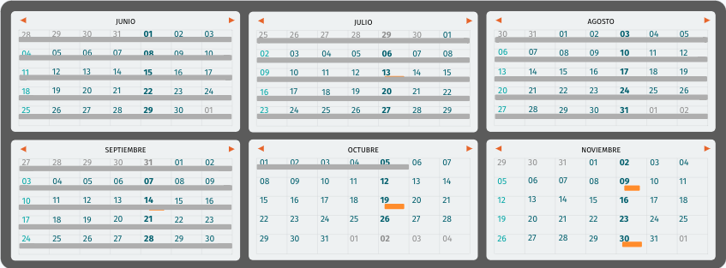
Cubitorium
Responsable de Proyecto:
Guido Dipietro
Fechas del Proyecto
Avance
456
Inicio: 13/04/2023
Esperado: 79,42%
Docentes R. Eribe
Fin Estimado: 10/11/2023
Real: 77,1%
Plan de Trabajo
Puntos de Atención
Se arrastra un pequeño retraso de los sprints anteriores.
Avances
Objetivo del Proyecto
Tercer Sprint (18/08/23 )
Se desarrolló la página para subir algoritmos de resolución.
Se desarrolló el logueo de usuarios.
Cuarto Sprint (01/09/23 )
Se elaboraron el póster y presentación comercial.
Se realizó el validador de algoritmos.
Quinto Sprint ( 15/09/23 )
Se desarrolló el temporizador de velocidad.
Se desarrolló la página de visualización de algoritmos.
Se realizó una demo con el docente.
Sexto Sprint ( 29/09/23 )
Se desarrolló el componente para el seguimiento de progreso.
Desarrollar una solución Web 3.0 que reúna los distintos algoritmos de resolución para los cubos Rubik, verificando la validez de los mismos.
Objetivo del Producto
Disponibilizar los algoritmos a cualquier persona interesada
- Garantizar que el sitio web sea accesible sin necesidad de que alguien deba mantenerlo
- Verificar que los algoritmos realmente sean una solución válida
- Trackear el progreso del usuario
- Incentivar a los usuarios a participar en la plataforma mediante la implementación de un sistema de ranking y ganancias
Decisiones Importantes
Se realizó un rediseño del backend.

Slide 11
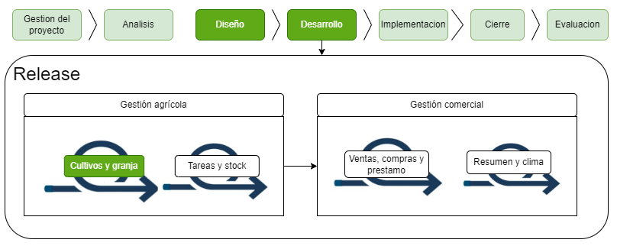
AgroAgil
Responsable de Proyecto:
Lourdes González
Fechas del Proyecto
Avance
401
Inicio: 16/05/2023
Esperado: 72%
Docentes: C Crescentini y E. Cortez
Fin Estimado: 09/11/2023
Real: 64%
Plan de Trabajo
Puntos de Atención
Issue: surgieron imprevistos que provocaron un retraso en el desarrollo, como aplicar varios cambios a las interfaces.
También encontramos la oportunidad de postularnos al Concurso del INTA, lo que implicó elaboración de documentación adicional.
Avances
Objetivo del Proyecto
Release 1 (Gestión agrícola)
Modificaciones en la interfaz de usuario del módulo de cultivo para mejorar la trazabilidad y manejo de unidades en Almacenamiento
Finalización de la primera iteración de los módulos de compras, ventas y préstamos.
Postulación al Concurso de Ideas del INTA. Elaboración de la documentación requerida y videos (2 semanas)
Release 2 (Gestión comercial) Sprint 1 (Ventas, compras, préstamos)
Entrevistas con usuarios para validar los módulos desarrollados
En elaboración los módulos Tareas, Almacenamiento, Registro, Clima, Resumen y autenticación de usuarios
Desarrollar un sistema de gestión para pequeños productores agrícolas.
Objetivo del Producto
Gestionar las actividades que llevan adelante los productores y trabajadores de la agricultura familiar.
Decisiones Importantes
Se decidió modificar los módulos de compras, ventas, préstamos y cultivos a partir de comentarios de usuarios
Habrá que decidir qué nuevos cambios realizar en las pantallas de la aplicación

Slide 12
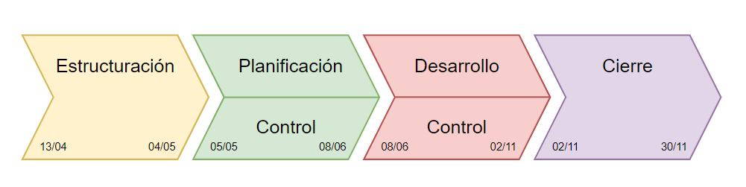
DoCo
Responsable de Proyecto:
Micaela Raiter
Fechas del Proyecto
Avance
453
Inicio: 13/04/2023
Esperado: 79,11%
Docentes: R. Eribe, G. Brassesco
Fin Estimado: 30/11/2023
Real: 79,11%
Plan de Trabajo
Puntos de Atención
No hay puntos de atención en el corto plazo
Avances
Objetivo del Proyecto
Etapa de estructuración : 100%
Etapa de planificación : 100%
Etapa de desarrollo del proyecto: 77,27%
Estamos trabajando en :
Implementación de Visualización de documentación y manejo de comentarios
Implementación de traducción de la documentación
Plan y casos de pruebas
Manual de usuario
Desarrollar e implementar una plataforma de documentación colaborativa enfocada en ámbitos de desarrollo de software.
Objetivo del Producto
Incentivar a la generación y actualización de documentación.
Subobjetivos
● Interconectar equipos.
● Controlar el desempeño de los empleados
Decisiones Importantes
Cómo almacenar las imágenes, si es en la base de datos o en un filesystem
Utilizaremos una API de Microsoft para las traducciones, que está incluida en la cuenta estudiantil que tenemos allí

Slide 13
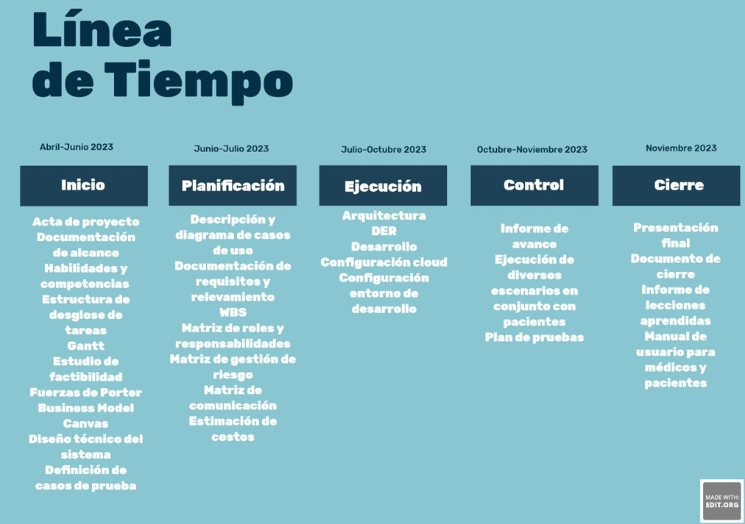
Sistema Integral para la Fundación de Hemofilia
Responsable de Proyecto:
Roni Diament
Fechas del Proyecto
Avance
457
Inicio: 13/04/2023
Esperado: 82%
Docentes: R. Eribe
Fin Estimado: 30/11/2023
Real: 83%
Plan de Trabajo
Puntos de Atención
Riesgo: Falta de coincidencia entre la interfaz que respeta el backend y la que esperan los frontends.
(Impacto: Bajo. Probabilidad de ocurrencia: Alta)
Avances
Objetivo del Proyecto
- Presentación comercial, paper CoNaIISI.
- Web para médicos: gestión de los distintos tipos de perfiles, listado de pacientes y sus transfusiones, carga de noticias, creación de médicos, flujo de recupero de contraseña. En curso: estadísticas, vista de noticias para médicos referentes.
- Web para pacientes: login, preguntas frecuentes, centros de atención, noticias, home, menú, calendario de transfusiones. En curso: carga de transfusiones con QR, edición del perfil, registración.
Implementar un sistema integral para pacientes y médicos de la Fundación de la Hemofilia.
Objetivo del Producto
Llevar un registro automatizado de la carga de transfusiones de los pacientes y obtener estadísticas en base a estas.
Decisiones Importantes
Se debe elegir qué datos y gráficos se van a mostrar en la sección de estadísticas. Tanto a nivel nacional para la fundación, como regional y por cada paciente para los médicos.

Slide 14
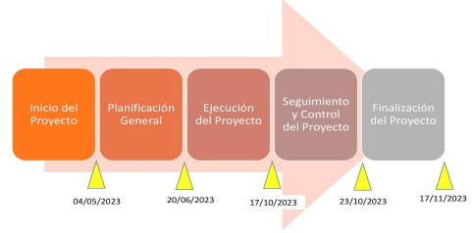
BeeSafe
Responsable de Proyecto:
Agustín Daquino
Fechas del Proyecto
Avance
403
Inicio: 30/03/2023
Esperado: 82%
Docentes: C. Crescentni, E. Cortez
Fin Estimado: 30/11/2023
Real: 79%
Plan de Trabajo
Puntos de Atención
Issue: Dificultades en la coordinación entre el equipo de backend, frontend y el de pruebas.
Riesgo: Cambios en la API de Google Maps podrían romper funcionalidades existentes.
Avances
Objetivo del Proyecto
Descripción de Casos de Uso (25-07-2023)
✓ Se finalizó el documento sin desvíos.
Diagrama de Casos de Uso (25-07-2023)
✓ Se finalizó el documento sin desvíos.
Documento de interfaces (07-08-2023)
✓ Se finalizó el documento con los prototipos de la aplicación.
Paper CONAIISI (07-08-2023)
✓ Se finalizó el documento consultando al experto y aplicando modificaciones en base a sus comentarios.
Diagramas de secuencia (17-08-2023)
✓ Se decidió que el documento de diagramas de secuencia se realizará en paralelo al inicio del desarrollo para reducir desvíos y modificaciones.
Confección del módulo de ubicación de apiarios (29-08-2023)
✓ Comienzo del desarrollo del primer módulo del sistema.
. Optimizar el cuidado de las colmenas disminuyendo el control manual de las mismas, e incrementar la salud de las abejas, para un mayor beneficio
Sin modificación
Sin actualización
Objetivo del Producto
Ubicaciones para apiarios en base a información geográfica •Seguimiento y control de colmenas •Alertas de tratamiento de plagas
Decisiones Importantes
Será necesario diseñar un proceso para recopilar y analizar el feedback de los apicultores de manera eficiente.

Slide 15
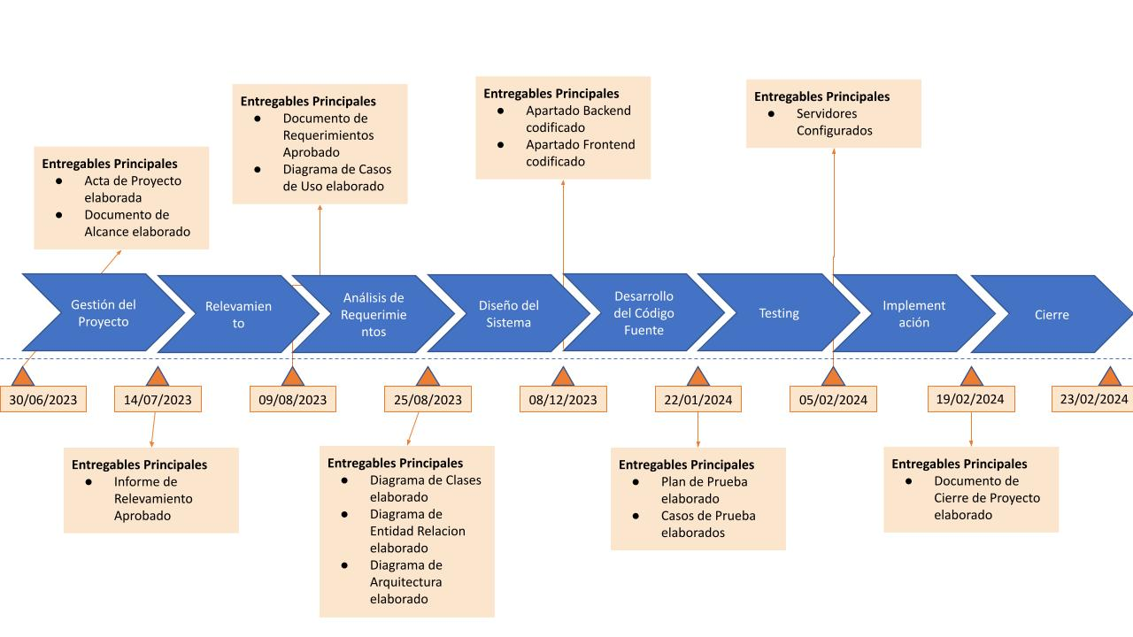
AInterview
Responsable de Proyecto:
Facundo Herrera
Fechas del Proyecto
Avance
408
Inicio: 27/03/2023
Esperado: 80%
Docentes: C. Crescentini, E. Cortez
Fin Estimado: 01/11/2023
Real: 74%
Plan de Trabajo
Puntos de Atención
Riesgos: Dificultad para hallar un Dataset de audios para lograr una mejor detección de emociones. (Impacto: Medio, Probabilidad de
Ocurrencia: Media)
-Issue: Se detecta una mala estimación de la fecha de finalización del proyecto.
Avances
Objetivo del Proyecto
Relevamiento (10-07-23)
Diseño y presentación (06-9-23)
Se diseñó y armó la presentación.
Se diseñaron y armaron las libretas y los folletos.
Se diseñó y armó el poster.
Desarrollo del Código Fuente (03-10-23)
Se desarrolló la generación de una vacante de trabajo.
Se realizó el despliegue con CD/CI.
Se desarrolló una primera versión de los tres módulos de IA.
Se están realizando pruebas de integración de los módulos con la aplicación.
Implementar un sistema que permita automatizar el proceso de selección de personal a gran escala mediante la utilización de Inteligencia Artificial
Objetivo del Producto
Automatizar las etapas preliminares del proceso de selección de personal utilizando filtros simples y complejos, así como también herramientas de Inteligencia Artificial para reducir el espectro de postulantes deseados por las distintas empresas y agilizar el proceso de selección.
Decisiones Importantes
No se han tomado decisiones importantes al momento de armar el informe

Slide 16
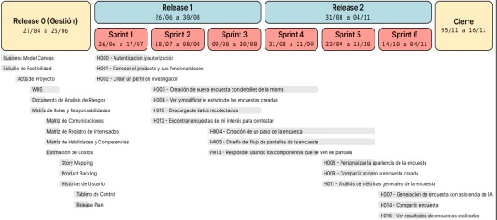
Experiment Hub
Responsable de Proyecto:
J. I. Cuiule
Fechas del Proyecto
Avance
458
Inicio: 27/04/2023
Esperado: 60%
Docentes: R. Eribe
Fin Estimado: 23/11/2023
Real: 58%
Plan de Trabajo
Puntos de Atención
-
- Riesgo: Dado que los costos de servicios de DO están por encima de lo estimado se podrían agotar los créditos que tenemos por plan estudiantil.
- Impacto: Medio.
- Probabilidad de Ocurrencia: Medio.
- Plan de Mitigación: Ajustar los servicios de DO a utilizar para reducir los costos sin afectar la funcionalidad.
calendarios personales.
Avances
Objetivo del Proyecto
Se confeccionó y presentó el paper para el CoNaIISI.
Se completaron los Sprint 2, 3 y 4.
Se confeccionó la presentación comercial y el póster A4
Se desarrollaron las funcionalidades de login, ABM de usuarios, equipos, formularios, y guardado de respuestas en el backend.
Se desarrollaron los flujos de creación de una encuesta en el frontend.
Se realizaron pruebas de persistencia de datos en el backend.
Se comenzó el deploy de la infraestructura del backend en DO.
Se comenzó el Sprint 5.
Desarrollar e implementar una plataforma en línea que permita a los investigadores científicos diseñar y administrar encuestas complejas sin conocimientos de programación, con el fin de aumentar la cantidad y mejorar la calidad de las investigaciones realizadas en campos como la psicología, las ciencias del comportamiento y la sociología, entre otros.
Objetivo del Producto
Simplificar la creación y administración de encuestas complejas, permitiendo a investigadores científicos sin conocimientos de programación diseñar y desplegar experimentos online de manera intuitiva y accesible.
Decisiones Importantes
Se definió el servicio y tecnología (Spaces) a utilizar para el almacenamiento de los archivos multimedia.

Slide 17
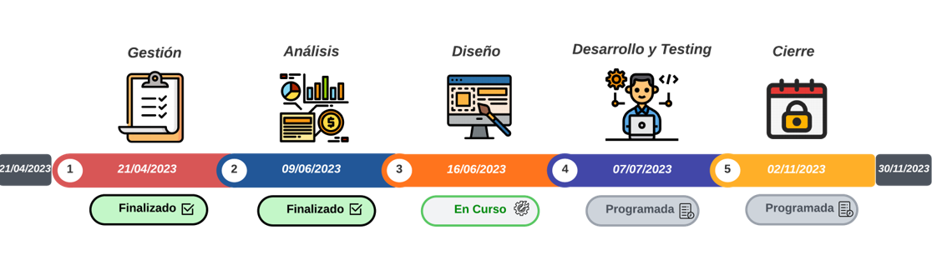
SmartEd
Responsable de Proyecto:
Ramiro Luengo
Fechas del Proyecto
Avance
404
Inicio: 21/04/2023
Esperado: 70%
Docentes: C. Crescentini, E. Cortez
Fin Estimado: 30/11/2023
Real: 68%
Plan de Trabajo
Puntos de Atención
- No hay puntos de atención a remarcar en esta etapa
Avances
Objetivo del Proyecto
Módulo de Cursos
Se agregó funcionalidad para permitir la gestión de tareas y evaluaciones.
Se agregó funcionalidad para permitir la carga de notas de boletín.
Se agregó funcionalidad para permitir la creación y visualización de actividades que requieren autorización.
Se agregó una pantalla para permitir cargar la planificación de una materia.
Se agregaron filtros para facilitar búsquedas.
Se realizaron mejoras en los tiempos de carga de la aplicación.
Se agregó funcionalidad para notificar automáticamente a los tutores cuando se produce un cambio de etiquetas o se carga una evaluación, a través de los medios configurados.
Se realizaron integraciones con Whatsapp, Telegram y Correo Electrónico.
Analizar, diseñar y desarrollar un sistema web que permita la gestión de los procesos escolares y el seguimiento de los alumnos.
Módulo de Notificaciones
Objetivo del Producto
Facilitar el seguimiento del progreso escolar a lo largo del tiempo. Fomentar la participación y comunicación entre padres y docentes. Integrar los distintos procesos de la gestión escolar.
Decisiones Importantes
No hay decisiones importantes a remarcar en esta etapa.

Slide 18
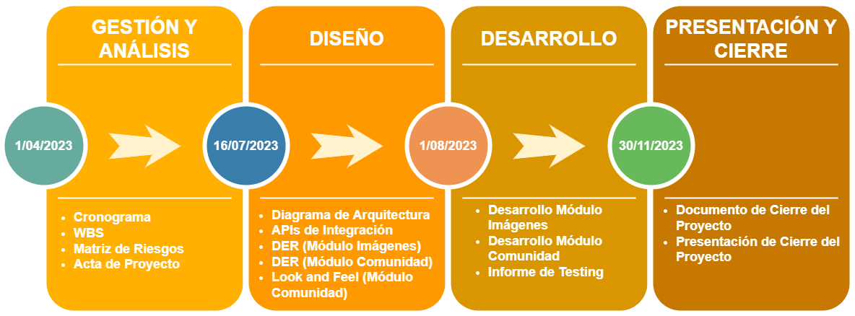
AppAgroIA
Responsable de Proyecto:
Ramiro Luengo
Fechas del Proyecto
Avance
402
Inicio: 01/04/2023
Esperado: 69%
Docentes: C. Crescentini, E. Cortez
Fin Estimado: 30/11/2023
Real: 60%
Plan de Trabajo
Puntos de Atención
Riesgo: Retraso en la finalización del desarrollo del modulo de imágenes (Impacto: Alto).
Avances
Objetivo del Proyecto
Diseño (14/08/2023)
Se definieron las interfaces del modulo de imágenes.
Se definieron los filtros requeridos para la primera versión del aplicativo.
Se determinó la UI para el modulo de Comunidad.
Desarrollo modulo imágenes (31/10/2023)
Finalizó la integración con el servicio de LandViewer.
Finalizó el desarrollo del procesamiento de campos de diferentes dimensiones.
Se comienza la segunda etapa del desarrollo del módulo de imágenes.
Desarrollo módulo comunidad (31/10/2023)
Finalizó la primer etapa del desarrollo del módulo Comunidad. (Feed de noticias, carga de imágenes y perfil).
Analizar, diseñar e implementar los módulos de Análisis y Procesamiento de imágenes y Comunidad para la aplicación AppAgroIA.
Objetivo del Producto
Recolección de imágenes satelitales
Procesamiento de imágenes obtenidas
Comunidad: Conexión de usuarios y sistema de alertas de plagas
Decisiones Importantes
No se han tomado decisiones importantes al momento de armar el informe

Slide 19
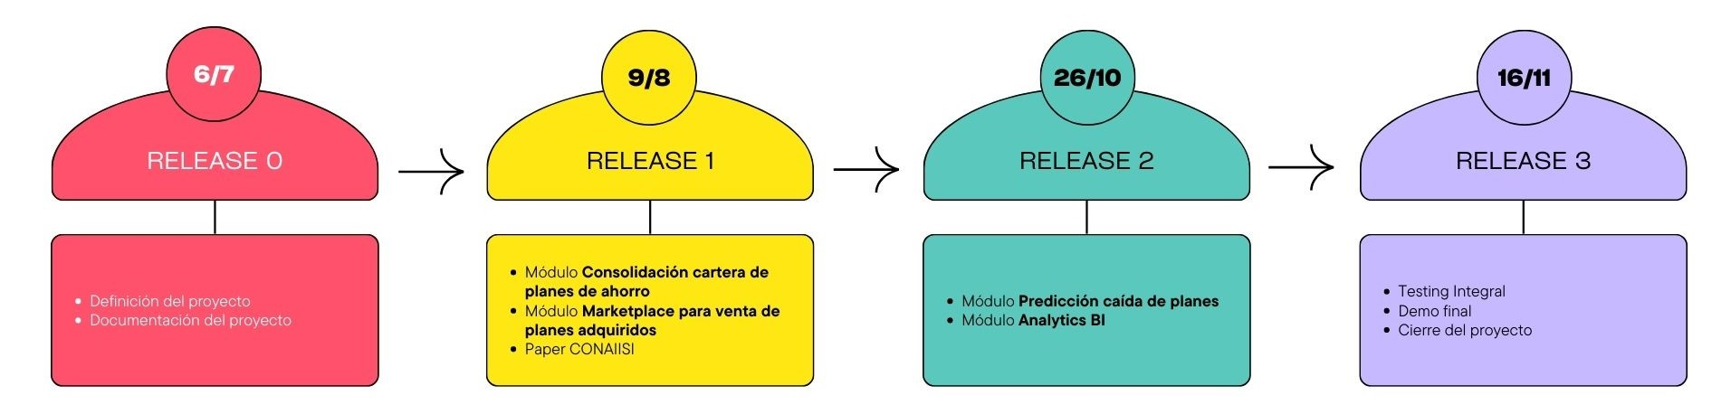
Auto Savings
Responsable de Proyecto:
Agustín Meinardo
Fechas del Proyecto
Avance
406
Inicio: 07/06/2023
Esperado: 68%
Docentes: C. Crescentini, E. Cortez
Fin Estimado: 30/11/2023
Real: 60%
Plan de Trabajo
Puntos de Atención
Riesgo 1 - Problemas con la disponibilidad de tiempos para el desarrollo por parte del equipo
Sin actualización
Avances
Objetivo del Proyecto
Release 1 - Módulo Consolidación planes de ahorro
Se creó el Datawarehouse y se desarrollaron los ETLs correspondientes para el almacenamiento de los datos
Release 1 - Módulo Marketplace para venta de planes adquiridos
Retoques en las vistas desarrolladas
Release 1 - Se hizo presentación del Paper CONAIISI
Release 2 - Módulo Predicción caída de planes
Debate y planteo de las estructuras iniciales
Release 2 - Módulo Analytics BI
Desarrollo de los dashboards correspondientes.
Diseñar y desarrollar una consolidación de las carteras
de planes de ahorro para proveer módulos relacionados
con la información consolidada
Objetivo del Producto
Relacionar los datos de las carteras de los planes de ahorro proveniente de las diferentes automotrices para que los inversionistas tengan un acceso más rápido y de fácil acceso.
Crear un marketplace destinado a la venta de planes adquiridos por ahorristas y que ya no los puedan pagar, evitando que éstos caigan en una situación morosa irreversible.
Predecir la caída de planes para poder dar aviso de manera automatizada a los clientes prontos a ser morosos.
Proveer una central de reportes para brindar mejor información.
Decisiones Importantes
Se acepta el riesgo
Se adaptan las tareas para poder delegar correctamente las tareas y no atrasarnos con el desarrollo
Sin actualización

Slide 20
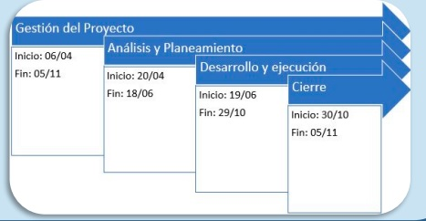
LabTrack
Responsable de Proyecto:
Iván Arnaudo
Fechas del Proyecto
Avance
405
Inicio: ??/??/2023
Esperado: 75%
Docentes: C. Crescentini, E. Cortez
Fin Estimado: 05/11/2023
Real: 72%
Plan de Trabajo
Puntos de Atención
Riesgos: El laboratorio temporalmente no cuenta con animales, por lo que de surgir alguna necesidad que involucre material audiovisual, habrá que recurrir a otros medios
Avances
Objetivo del Proyecto
Documentación
Quedó conformada la documentación ágil general (Product Backlog, Story Mapping, Release Plan etc.) y la de los Sprints 0,1 y 2 (Sprint Backlog, Sprint Review), paper de Conaiisi y Poster comercial.
Desarrollo
Login, Home y menú principal del Frontend, terminados.
Análisis de pruebas de Light/Dark Box, terminadas.
Se avanza con la visualización de métricas, la selección de videos de gDrive y con los scripts de análisis (Open Field). (08/10/23)
Formación
Investigando sobre streaming de video
Desarrollar una herramienta de reconocimiento de comportamiento mediante video de pruebas de Biotecnología.
Objetivo del Producto
Automatizar el análisis de videos enfocados en pruebas de laboratorios en roedores: • Cuantificar el movimiento de los roedores, en tiempo y distancia. • Realizar un trazado de movimiento de los roedores. • Persistir de manera local y en la nube las métricas obtenidas.
Decisiones Importantes
Se decidió que el análisis del video en tiempo real se realizará mediante websocket.

